Slide 1









Atelier de validation du
plan d'action de l'économie circulaire
mécanisme de financement innovant
et du
de l’économie bleue et circulaire des
Etats insulaires d’Afrique et de l'océan Indien
27 et 28 Janvier 2025 | The Docks 2, Maurice

Slide 2
Atelier de validation du
plan d'action de l'économie circulaire
mécanisme de financement innovant
et du
de l’économie bleue et circulaire des
Etats insulaires d’Afrique et de l'océan Indien
Validation des priorités et actions stratégiques présidée par la COI et la CEA
27 et 28 Janvier 2025 | The Docks 2, Maurice

Slide 3




DISCOURS
D’OUVERTURE
Page 1

Slide 4


ALLOCUTIONS DE BIENVENUE ET REMARQUES PRÉLIMINAIRES
Mot de bienvenue du représentant de la COI :
RAJ MOHABEER, chargé de mission
Représentante de la Commission de l’Union africaine :
Caroline TAGWIREYI,
fonctionnaire principale chargée de l’Atténuation du changement climatique, direction de l’Environnement durable et de l’Economie bleue
Représentant de la CEA :
Nassim OULMANE, chef de la section des Ressources naturelles, de l’Economie verte et de l’Economie bleue, division des Changements climatiques, de la Sécurité alimentaire et des Ressources naturelles
coordinatrice-Résidente des Nations unies Maurice et Seychelles :
Lisa SIMRIQUE SINGH
Page 2

Slide 5

Introduction
CONTEXTE
Transition vers un modèle d'économie circulaire = opportunités significatives pour les pays d'Afrique et de l'océan Indien.
COI initiative de favoriser la transition vers l'écoconception dans ces pays, notamment en élaborant un plan d'action.
Septembre 2023 Déclaration ministérielle sur l'économie bleue et circulaire pour l'Afrique et les États insulaires de l'océan Indien
2024 élaboration d'un plan d'action régional pour l'économie circulaire et d'un mécanisme de financement innovant de l'économie bleue et circulaire pour tous les États insulaires africains par la COI grâce à l’assistance technique de la Commission économique des Nations unies pour l'Afrique (UNECA) ainsi qu’à l’expertise de la Fondation du Réseau africain de l'économie circulaire (ACEN)
2025 atelier pour arrêter la vision, les objectifs et le plan d’action
Page 3

Slide 6

Lieu :
The Docks, Port-Louis
Objectifs
PRÉSENTER LE PROJET DE PLAN D'ACTION POUR L'ÉCONOMIE CIRCULAIRE ET LE MÉCANISME DE FINANCEMENT CIRCULAIRE ET BLEU AUX PRINCIPALES PARTIES PRENANTES AFIN QU'ELLES L'EXAMINENT EN DÉTAIL, QU'ELLES APPORTENT LEUR CONTRIBUTION ET QU'ELLES LE VALIDENT
1
2
ORGANISER UNE TABLE RONDE POUR IMPLIQUER LES PARTENAIRES TECHNIQUES ET FINANCIERS
3
AMÉLIORER LES CONNAISSANCES DES MEMBRES DU GROUPE DE TRAVAIL D'EXPERTS EN ÉCONOMIE CIRCULAIRE DES ÉTATS INSULAIRES D'AFRIQUE ET DE L'OCÉAN INDIEN ET LANCER CE GROUPE DE TRAVAIL
Page 4

Slide 7






Le plan d’action de l’économie circulaire des Etats insulaires d’Afrique et de l’océan Indien, y compris une stratégie de mise en œuvre et de mobilisation des ressources.
Résultats attendus
La raison d'être, la composition, les termes de référence ou les fonctions - et les résultats attendus du groupe de travail d'experts sur l'économie circulaire des îles de l'Afrique et de l’océan Indien.
Le mécanisme de financement pour les spécificités des îles africaines, y compris les priorités de l'économie circulaire et bleue tirées du plan d'action de l'économie circulaire et des plans de l'économie bleue des îles africaines et de l'océan Indien.
Page 5

Slide 8

PROGRAMME
Page 6

Slide 9
LUNDI 27 JANVIER 2025 - PREMIÈRE JOURNÉE
10h40 – 10h55
10h55 - 11h00 11h00 - 11h15 11h15 - 11h45
11h45 - 12h00
12h00 - 12h30
12h30 - 13h00
13h00 - 14h00
Session 1 : Introduction du projet
Questions - réponses
Pause - café
Session 2 : L’importance de la transition vers l’économie circulaire
Questions - réponses
Session 3 : Présentation des priorités stratégiques et des actions du PAEC
Questions - réponses
Pause déjeuner
Page 7

Slide 10
LUNDI 27 JANVIER 2025 - PREMIÈRE JOURNÉE / SUITE
14h00 - 14h30
14h30 - 15h00
15h00 - 16h30
16h30 - 17h00
17h00 - 17h30
17h30
Session 4 : Présentation des priorités stratégiques et des actions du PAEC
Questions - réponses
Discussions en groupes sur les priorités stratégiques 1,2,3,4 et 5
Présentation des résultats des groupes de travail
Synthèse de la journée et annonce des prochaines étapes de la deuxième journée
Fin de la première journée
Page 8

Slide 11
MARDI 28 JANVIER 2025 - DEUXIÈME PARTIE
8h30 - 9h00
9h00 - 9h10
9h10 - 9h20
9h20 - 9h30
9h30 - 9h50
9h50 - 10h00 10h00 - 11h00
11h00 - 11h20
11h20 - 11h30
Accueil - Thé/Café
Allocutions de bienvenue
Session 5 : Présentation de la feuille de route UA-UE sur les océans
Questions - réponses
Session 6 : Présentation du plan de mobilisation des ressources du PAEC et du mécanisme de financement innovant pour l'économie bleue et circulaire
Questions - réponses
Session 7 : Panel sur les partenariats et le financement
Questions - réponses
Pause - café
Page 9

Slide 12
MARDI 28 JANVIER 2025 - DEUXIÈME JOURNÉE / SUITE
11h30 - 12h30
12h30 - 13h00 13h00 - 14h00 14h00 - 14h30
14h30 - 14h45
14h45 - 15h15
15h15 - 15h45
Discussions en groupes sur le plan de mobilisation des ressources et le mécanisme de financement innovant pour l'économie bleue et circulaire
Restitution des résolutions des travaux de groupe
Pause déjeuner
Session 8 : Présentation du rôle d'une gouvernance efficace dans la mise en œuvre de l'économie circulaire
Questions - réponses
Session 9 : Lancement du groupe de travail des experts en économie circulaire des États insulaires d'Afrique et de l'océan Indien
Présentation du mandat et du plan de travail du groupe de travail pour 2025
Page 10

Slide 13
MARDI 28 JANVIER 2025 - DEUXIÈME JOURNÉE / FIN
15h45 - 16h00
16h00 - 16h15
16h15 - 16h30
16h30
Questions - réponses
Résumé des principales discussions et des prochaines étapes
Remarques finales et remerciements
Coffee networking- Fin de la deuxième journée
Page 11

Slide 14

Intervenant :
Raj MOHABEER, chargé de mission COI
Modérateur :
Gilles RIBOUET, responsable de la communication de la COI
SESSION 1 :
INTRODUCTION DU PROJET
Page 12

Slide 15

PAUSE CAFÉ
Page 13

Slide 16

Intervenants : Koen RADEMAEKERS, ACEN Foundation et les représentants des Etats insulaires : Comores, Guinée Bissau, La Réunion, Madagascar, Maurice, Seychelles, Sao Tome and Principe
Modérateur : Gilles RIBOUET, responsable de la communication de la COI
SESSION 2 :
L’IMPORTANCE DE LA TRANSITION VERS L’ÉCONOMIE CIRCULAIRE
Page 14

Slide 17
Le rapport de synthèse de l’état des lieux de l’économie circulaire
Stade précoce d’adoption
Réunion
Stade précoce d’adoption
Seychelles et Maurice
Stade précoce d’adoption
Cap Vert, Guinée Bissau, Sao Tomé et Principe, Comores, et Madagascar
Page 15

Slide 18
Le rapport de synthèse de l’état des lieux
de l’économie circulaire
De nombreuses initiatives en cours au niveau continental et régional:
  Continentales :
    Plan d'action continental pour l'économie circulaire
    SWITCH vers l'économie circulaire en Afrique de l'Est et du Sud
  Régionales :
    Déclaration ministérielle des Etats insulaires pour l'économie circulaire en septembre 2023
    Projet ExPLOI
    Projet ISLANDS
    Banque mondiale PROBLUE Évaluation des sources terrestres de pollution par les plastiques dans l'océan Indien occidental, dans plusieurs pays
    Projet TWENex
    Cap Business Océan Indien
    Feuille de Route pour l’Economie Circulaire des membres de l’AVCOI 2024-2025
    Le projet CLIMIT : Innover avec les territoires pour une économie circulaire et un élevage durable dans le sud-ouest de l'océan Indien
    FEXTE (Fonds d'expertise technique et d'échange de connaissances)
    Mais pas de coordination/harmonisation entre ces projets et de vision/stratégie commune
Page 16

Slide 19
Le rapport de synthèse de l’état des lieux
de l’économie circulaire
Des opportunités de collaboration intersectoriel :
Agriculture, pêche, gestion des déchets, tourisme, construction, énergie et eau
Ces opportunités régionales sont :
Le financement de l'économie circulaire
2. Des orientations institutionnelle, technique et juridique
Combler le déficit de données
Faciliter le commerce pour une économie circulaire
Sensibilisation, plaidoyer et renforcement des capacités
Principales barrières à la circularité
Défis politiques et règlementaire
Manque de financement régionaux et nationaux et d’incitations financières
Lacunes techniques et de capacités
Obstacles culturels et comportementaux
Page 17

Slide 20
Présentation Seychelles
Page 18

Slide 21
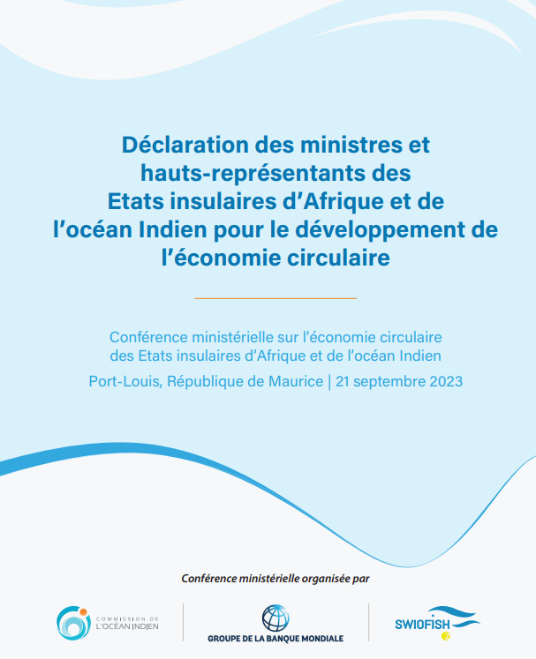

1. Recent circular economy developments in the country
1) a. Circular Economy Ministerial Conference - COI (2023)
2) b. Joint SDG Joint Fund: Contributing to establish an enabling environment to promote Blue and Green Economy in Mauritius and Seychelles (2022 - 2024)
The Joint Programme (JP) contributed to strengthen the policy framework, establish financial mechanisms, and avail information needed by the private and public sectors to invest in the green and blue economy to accelerate the realization of the SDGs.
Situational Analysis
Innovative Financing Mechanism Study
Circular Economy Financing Plan
Market Ready Assessment
Circular Economy Roadmap & Action Plan
01/01/2022 to the 31/12/2023
Overall budget: USD 1,542,800 (UNEP, UNDP, UNFPA)
Page 19

Slide 22
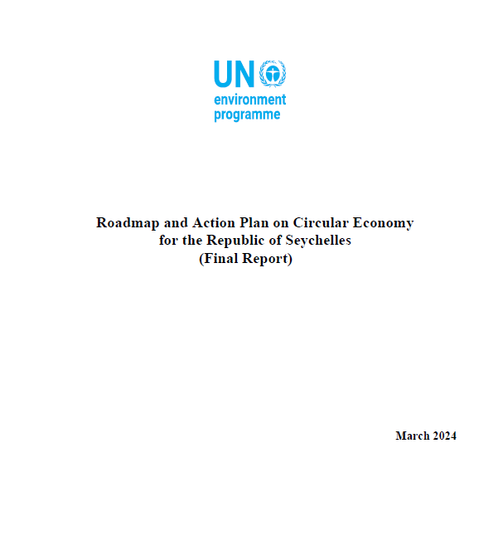
SEYCHELLES’ CIRCULAR ECONOMY ROADMAP
5 Strategic Pillars of the Roadmap :
Circular Economy through sustainable production and sustainable products.
Circular Economy through sustainable consumption.
Circular Economy through better waste management.
Circular Economy through Circular business models and innovation.
Circular Economy through Circular Culture
ACTION PLAN WITH BUDGET ALLOCATION
Page 20

Slide 23
2. Existing challenges to the implementation of the circular economy in the country
Lack of financial support to develop the sector
Lack of accurate data
Lack of technical capacity
Lack of human resources
Lack of consultation between governmental entities
Not enough knowledge on Circular Economy within the population and industrial sector (need to transition from linear growth to CE)
Mistaken view of the EC; consuming ‘less’ is seen as a way backyard
Page 21

Slide 24
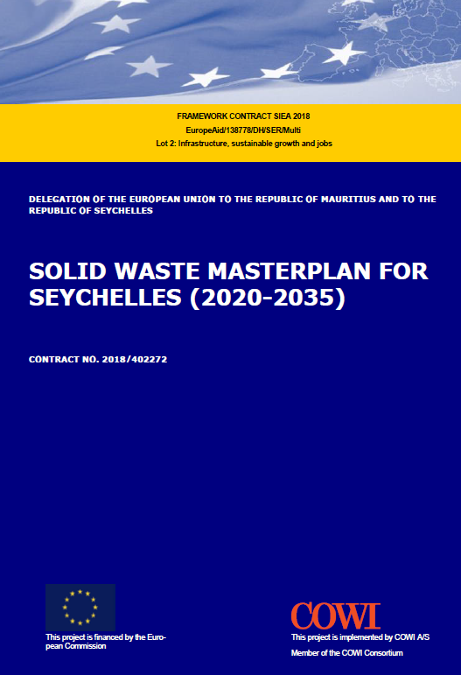
3. Existing National and/or regional commitments towards the circular economy (if any)
Solid Waste MasterPlan “This vision implies that waste is seen as a resource that can be recycled and reintegrated to achieve a Circular Economy, giving full effect to the Waste Hierarchy”
Component 2 of the Solid Waste Management project of the World Bank. Institutional strengthening to improve solid waste management and to promote circularity (US$ 0.7 million). This component will support government plans to improve the overall sustainable management of waste and promote circularity in Seychelles through targeted technical assistance studies, focusing on future sustainable solid waste management options and circularity aspects.
The implementation of the EPR will help to develop more circularity. Policy paper endorsed in October 2023.
ITU involved in the elaboration of the EPR for E-wase - 1st draft january 2025
Page 22

Slide 25
Présentation La Réunion
Page 23

Slide 26





1. Développements récents de l'économie circulaire dans le pays ECONOMY ROADMAP
Association des Villes et Collectivités de l’Océan Indien
« Prédéfinition des orientations stratégiques et coopération en économie circulaire de territoires en OI, au service de la protection des océans » (I-EC_fCR974)
Page 24
Notes:
L'AVCOI - Association des Villes et Collectivités de l'Océan Indien - fondée en août 1990 à Antananarivo (Madagascar) par les représentants des collectivités locales de Madagascar, La Réunion et Maurice, est née de la volonté partagée d'élus territoriaux en matière de coopération internationale et d'échanges entre collectivités. Elle regroupe une quarantaine de villes et collectivités de l'Océan Indien, à savoir des Comores, de La Réunion, de Madagascar, de Maurice, de Mayotte et des Seychelles. Le Secrétariat de l'AVCOI est basé à Saint-Denis de la Réunion ; il encadre, structure et organise la diplomatie et les échanges entre les villes. L'AVCOI encourage les collectivités membres à s'entraider, à échanger de bonnes pratiques, les rendant plus efficaces et plus fortes dans leur développement socio-économique et culturel, tout en créant des liens d'amitié et de fraternité entre les populations du sud-ouest de l'Océan Indien ; le tout dans un esprit d'égalité et en refusant toute discrimination ou partisanisme politique. Ensemble, les membres de l'AVCOI portent leurs réflexions et enjeux auprès des instances nationales, régionales et internationales. Ces échanges communs permettent aux membres de réaliser des actions qu'ils ne pourraient pas mener seuls. L'AVCOI a pour principales missions de :
_Contribuer à la coopération entre collectivités du Sud-Ouest de l'Océan Indien ;
_Organiser l'échange et la diffusion des connaissances, des techniques et des expériences dans le domaine de la gestion des collectivités locales ;
_Définir un programme de coopération des villes de l'Océan Indien sur la gestion des déchets ;
_Favoriser l'émergence des partenariats avec les villes de l'Océan Indien…
=> Projet conçu par l’AVCOI en décembre 2023 et janvier 2024, dépôt le 30/01 et accepté en juillet 24. Lancement en aout 24

Slide 27
2. Défis existants pour la mise en œuvre de l'économie circulaire dans le pays
10/22 02/23
11/23
08/24
Stratégie de promotion de l’Economie Circulaire
Lancement du Projet I-EC fCR974
2ème Assises de la Croissance Verte
Parmi les obstacles au développement de l’économie circulaire :
Sensibiliser et renforcer les capacités dans le secteur public (élus et cadres)
Construire une vision (commune) et la traduire en feuille de route
Mettre en œuvre un projet concret pour inspirer et engendrer une dynamique
Charte d’engagement
Feuille de route
Conception du projet
  1 double programme à opérer
  16 collectivités « partenaire-bénéficiaire » des 6 îles engagées
  Budget programme Interreg / Région Réunion : 298 k€ - Subvention : 191 k€
  Budget programme FCR (Préfecture La Réunion) : 51 k€ - Subvention : 44 k€
Page 25
Notes:
WHY ?
Stratégie de promotion de l’Economie Circulaire : novembre 22 à janvier 23 (financement AdemeLR)
Diagnostic territorial (note d’information, fiches initiatives, fiches juridiques/pays…)
Webinaire d’information et restitution, Séminaire 2j (conférence, ateliers de travail…), outils et livrables
Signature d’une charte d’engagement autour de 10 points signée par l’ensemble des participants
2èmes Assises de la Croissance Verte : du 28 au 30 novembre 2023 à Mamoudzou (Cadema, Sidevam, ville)
Thématique : la construction de la résilience des territoires pour gérer leurs déchets
Objectifs poursuivis :
Présentation d’actions de prévention et de traitement réussies (= INSPIRER)
Échanges sur les problématiques rencontrées et identification des besoins des participants (formation, accompagnement, financement…) (=COMPRENDRE)
Réflexions à l’échelle OI sur les problématiques communes (pollution plastique, boucle d’économie circulaire…)
HOW & WHERE ?
16 collectivités parmi nos 35/40 membres (environ) :
Comores (6) : (GC) Nyumakomo, Dimani, Cembenoi Sada-Djoulamlima & (Anjouan) : Domoni, Moya et Ongojou
Mada (4) : CUA, CUABE, CUToa, CUFD
Maurice (2) VP et District Flacq
974 : St-Pierre, La Possession
976 : Mamoudzou
Seychelles : Victoria

Slide 28
3. Mise en œuvre du projet de développement de l'économie circulaire dans les territoires
Diagnostic et
plan d’action
Sensibilisation et formation
Coopération et communication
08/24 -
07/25
  Former à réaliser son diagnostic de territoire
  Accompagner la définition et former à rédiger son plan d’action
1
  Concevoir des formations spécifiques
  Accompagner les équipes
2
  Organiser la mise en réseau d’acteurs
  Promouvoir la connaissance et les réalisations des membres
3
Page 26
Notes:
WHAT ?
Ci-dessus : 3 actions, 6 objectifs
Réalisé :
1A1: 32 personnes sensibilisées et formées (6 maires, 8 adjoints, 14 cadres et 4 conseillers (cadres non salariés) :
Aux enjeux du climat, de la biodiversité, de l’économie circulaire
À la coopération et à l’intelligence collective
À la réalisation d’un diagnostic de territoire
3A1 : annuaire référents,
En cours :
1A2 : 16 diagnostics en économie circulaire en cours sur les territoires
Contenu du diag à réaliser :
Description du territoire (démographie, densité, quartiers…) & de la collectivité (organisation et compétences)
Caractéristiques du tissu économique local (chiffres clés, typologie d’emploi par secteur d’activité, parties prenantes et poids du secteur privé; transport…)
Les démarches de la collectivité (initiatives en matière de prévention / sensibilisation, réparation, réemploi, recyclage, valorisation)
Les actions portées par les acteurs du territoire : cartographie des parties prenantes et des initiatives
Outils de programmation s’ils existent (shémas directeurs, plan stratégique…)
Via des SWOT :
-Etat des lieux des ressources (données entrantes) sur le territoire en eau, énergie, alimentation
-Etat des lieux des sorties (typologie de déchets, modalité de collecte, de tri, de recyclage…)
Synthèse
3A2 : diag partagé via Charte de partenariat ; Communication sur les coopérations renforcées entre membres (diag partagé…)
A faire :
1B Synthèse individuelle et piste d’amélioration de chaque diagnostic
2 A&B Session de sensibilisation spécifique (à la demande, selon problématique terrain : plus d’info sur les huiles, l’éducation à la gestion des déchets etc.)
1A2 Synthèse globale de l’ensemble des (16?) diagnostics : tendance, piste de mutualisation pour valoriser/recycler des déchets
1A2 : Renforcement de capacité en rédaction de plan d’action

Slide 29
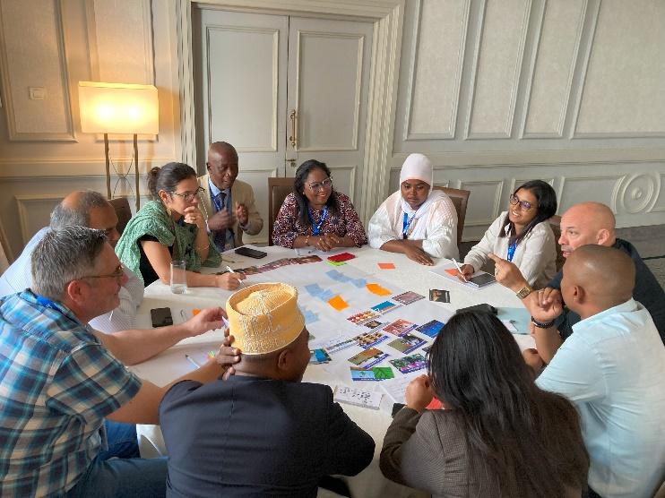
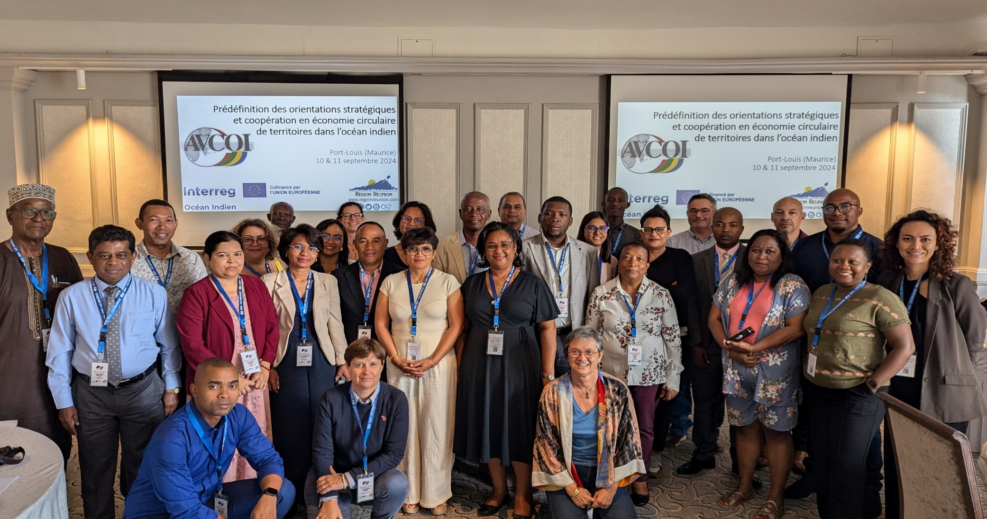
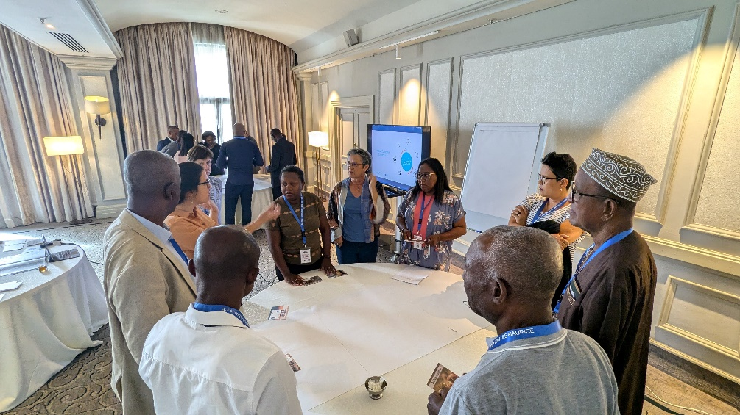
4. Des volontés territoriales en faveur de
l'économie circulaire
Renforcer ses capacités en Economie Circulaire
Renforcer les liens entre les territoires
Identifier des synergies et mutualisation de gisements
Accompagner la transition vers l’EC de territoires :
terrain d’action & de mise en œuvre
Page 27
Notes:
l'accompagnement, l'implication et l'engagement de 16 collectivités regroupant acteurs publics et privés, dans une démarche de définition de leurs propres orientations stratégiques en économie circulaire, dans un esprit de partage entre pairs, de coopération et de renforcement de connaissances, d'accroissement d'expertise et d'émulation régionale, doit permettre une dynamique dans la zone et encourager d'autres territoires à s'engager dans ces transitions.
Ce projet doit permettre à chaque collectivité d’identifier des actions à mener afin de répondre à leurs objectifs et orientations stratégiques en matière d’économie circulaire, de gestion des déchets et protection de l’océan indien. D’autres projets pourraient ainsi avoir lieu sur chacun de ces territoires. Le projet doit également permettre
d’identifier les flux réels de déchets constatés sur ces territoires => plan d’action territorialisé
A partir de la note de synthèse des flux (livrable n°4), et ainsi l’identification des opportunités de mutualisation à échelle régionale, un programme adapté pourrait être mis en œuvre (peut-être en utilisant les capacités de l’UVE de Pierrefonds et/ou celles des acteurs privés alentours).
LAISSER LA LIBERTE, L’OPPORTUNITE AUX AL de METTRE EN ŒUVRE DES PROJETS CONCRETS DIRECTEMENT

Slide 30
Présentation Maurice
Page 28

Slide 31

ROADMAP AND ACTION PLAN FOR A CIRCULAR ECONOMY
^{IN THE REPUBLIC OF MAURITIUS}
⁽²⁰²³⁻²⁰³³⁾
Website : circulareconomy.govmu.org
MINISTRY OF ENVIRONMENT, SOLID WASTE MANAGEMENT AND CLIMATE CHANGE
Page 29
Notes:
This presentation will highlight the horizontal policy interventions that are essential to systemic change and apply to the entire society.

Slide 32
Roadmap and Action Plan for a Circular Economy in the Republic of Mauritius (2023-2033)
Approved by Government on 11 August 2023.
80 Actions for Mauritius and 30 Actions for Rodrigues – in terms of Policy Actions, Key Projects and Pilots
Serves as a strategic tool for promoting a comprehensive and holistic approach to transition towards a circular economy
5 Priority focus areas : Agri-Food sector; Construction and Real Estate; Consumer Goods; Mobility and Logistics; and Waste Management.
6 Key enablers as cross-cutting measures : Governance, Education and Awareness Raising, Business Support, Circular Procurement, Research and Development, and Greening of Fiscal Policies and Financing.
Website: circulareconomy.govmu.org
Page 30

Slide 33
Status of Implementation – Setting up of enablers
Institutional Framework: Setting up of 6 Circular Economy Platforms; organization of a first Steering Committee (2 out of the 6 CE Platforms and the Steering Committee are co-chaired by private sector)
Legal Framework: Circular Economy has been translated in the National Laws – Environment Act 2024 & Waste Management and Resource Recovery Act 2023
Financing: Budget 2022/23 - Development of a framework for Sustainable Public Procurement for the Construction sector.
  Financial Incentives: Levy on PET bottles; Extended Producer Responsibility for electronic and electrical wastes; and import of used tyres
  Project: Development of National Green taxonomy
Sensitisation: La Foire Anti-Gaspillage, Video clips, dedicated website
Page 31

Slide 34
Private sector initiatives
Club des Entrepreneurs de l’Économie Circulaire – a Platform to share knowledge, information and best practices.
Encourage start-ups on CE Businesses
On-going initiatives:
Construction sector – development of recycled products, recycling of construction and demolition waste & a digital platform to encourage re-use of building materials
Agri-Food Sector – re-distribution of sur-plus food to avoid food-waste and integration of circularity in production chains.
Recycling of paper/ carton – production of egg trays and Kraft paper
Recycling of plastic – production of other plastic materials
Page 32

Slide 35
Future projects – collaboration with development partners
European Union – Euros 3.5 M as Support for implementation of Roadmap as part of the Multi-Annual Indicative Programme (2021-2027)
Objective of the project :
  Strengthened institutional framework
  Legislations, regulations, strategies, action plans, tools and incentives (La Loi Anti-Gaspillage)
  Sensitisation – Communication strategy
  Development of monitoring and communication tools
Focus of the Support Programme is the Construction and Real Estate sector
Project will start in May 2025
Page 33

Slide 36
Challenges to transition to a circular economy model
Small economies of scale : while there are some on-going initiatives, the volume of product for recycling is limited
Regulatory framework : social enterprises, pricing mechanism for secondary materials, traceability
Limited access to technology
Low market viability for recycled products : reluctance to purchase recycled products (plastic, concrete)
Page 34

Slide 37
Regional Strategy to support Circular Economy
Partnership amongst the Indian Ocean Islands:
To contribute towards building economies of scale – import of plastic and paper materials from Reunion Island
Collaboration to set up dedicated CE facilities in one of the islands – materials directed to one location for treatment
Development of a database on the category and volume of materials available may lead to innovative CE ventures.
Setting up of a Regional Institution on CE – provide training and technology to encourage adoption of circular practices.
Facilitate access to funding through a regional plan – in line with the SWITCH Africa project regrouping 7 pilot countries.
Page 35

Slide 38
Présentation
Comores
Page 36

Slide 39
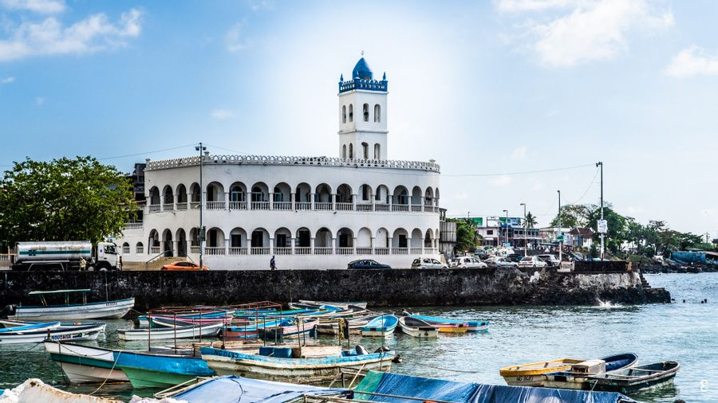


LES COMORES
852.075 pers. (2023)
2 236 Km²
Page 37
Notes:
Moroni

Slide 40
Développements récents de l'économie circulaire
dans le pays
Initiatives de l'état Comorien
Phase embryonnaire
La loi cadre sur la gestion des déchets
La loi cadre sur l’environnement
Loi sur l’interdiction des sachets et emballages plastiques non biodégradable
Stratégie nationale de gestion des déchets basé sur EC
Projets sur l’économie circulaire
Initiative des ONGs et associations et du secteur privé sur les recyclages et valorisations des déchets
Mise en Place de partenariats PP sur l’économie circulaires
Creation de l’Agence Nationale de Gestion des déchets
Page 38

Slide 41
Défis existants pour la mise en œuvre de l'économie circulaire dans le pays
Infrastructure insuffisante
Manque de financement
Recyclage,
Absence de tri des déchets
Valorisation
Traitement des déchets
Accès au financement
Investissements insuffisants
Conscientisation des parties prenantes
Manque de connaissances
Problèmes de vulgarisations des textes légaux
Faible mobilisation des parties prenantes
  Résistance aux Changement
Pratiques traditionnelles
Comportements personnels
Page 39
Notes:
Faible niveau de sensibilisation des parties prenantes, infrastructures très limités, résistance sur le modèle de consommation

Slide 42
Des engagements nationaux et/ou régionaux en faveur de l'économie circulaire (le cas échéant)
Engagements nationaux
Adoption et promulgation de la loi cadre sur la prévention et la gestion des déchets
Vulgarisation de la loi cadre sur la gestion des déchets: responsabilité des parties prenantes
Élaboration de la stratégie nationale sur la gestion des déchets
Mise en place de partenariat publique privée
Engagements régionaux
Projet Islands plas
Projet EXPLOI
Autres perspectives
Renforcement des capacités
Echanges d’expérience
Mettre en place un projet spécifique sur EC
Page 40

Slide 43
Présentation Madagascar
Page 41

Slide 44

PAUSE DÉJEUNER
Page 42

